Slide 1
Prosiect Pleidlais: Etholiadau lleol 2022 Gwers 2

Slide 2
Ailgapio Gwers 1
Beth rydych chi’n cofio?
Notes:
Atgoffwch y myfyrwyr eich bod chi'n dysgu am fath penodol o etholiad. Gofynnwch i'r myfyrwyr:
Ydych chi’n cofio pa etholiad rydych chi'n dysgu amdano?
Ydych chi’n cofio enw'ch cyngor lleol?
Ydych chi’n cofio yr oedran mae'n rhaid i chi fod i bleidleisio yn etholiadau cynghorau lleol yng Nghymru?
Ydych chi’n gallu rhannu unrhyw beth arall a ddysgoch chi yn y wers ddiwethaf?
Esboniwch yn y wers hon y byddwch chi'n meddwl am yr hyn y mae cyngor lleol yn ei wneud.
Yn fan hyn gallech chi rannu delwedd o ardal y cyngor lleol neu adeilad y cyngor lleol.

Slide 3
Linc Fideo (YouTube)
Notes:
Chwaraewch y fideo fer hon i gyflwyno'r wers.

Slide 4
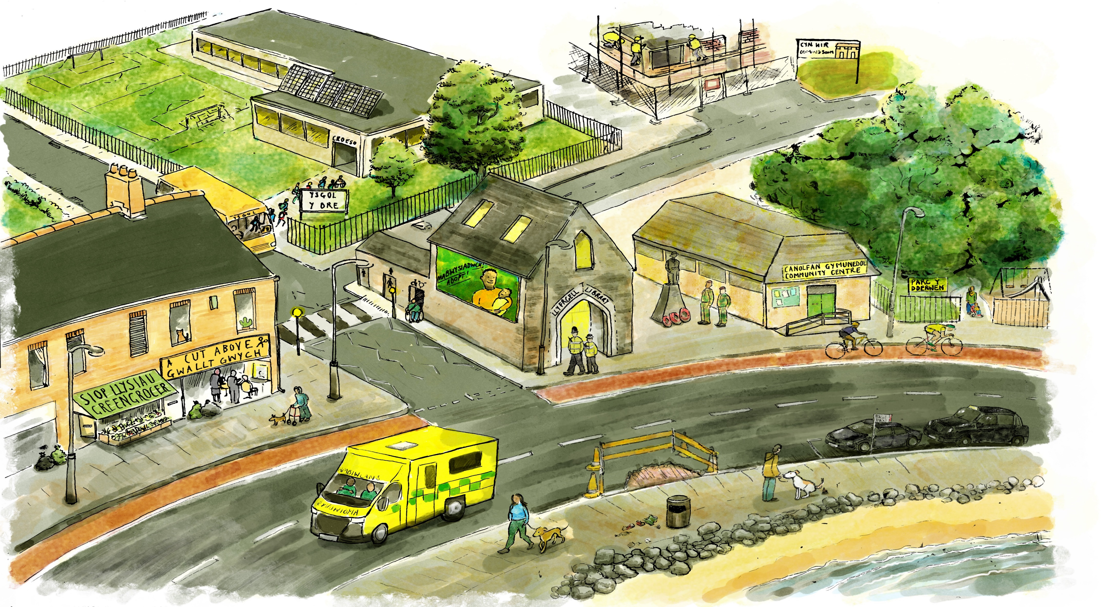
Notes:
Dywedwch wrth y myfyrwyr bod angen iddynt feddwl am ba bethau sydd gan eu cyngor lleol reolaeth drostynt.
Rhaid i gynghorau ddarparu rhai gwasanaethau i'r bobl sy'n byw yn yr ardal.
Gofynnwch i'r myfyrwyr fynd mewn i grwpiau o 4 neu 5 a gwneud un o'r gweithgareddau canlynol:
Opsiwn 1
Rhowch y llun hwn i bob grŵp i gael golwg arno.
Gofynnwch i'r myfyrwyr edrych ar y llun a gofynnwch iddyn nhw farcio, rhoi cylch neu roi post-it ar y pethau maen nhw'n meddwl sydd gan gynghorau reolaeth drostyn nhw.
Caniatewch 5 munud i gael adborth ar ôl pa bynnag weithgaredd a ddewiswch. Gofynnwch i'r myfyrwyr rannu pa feysydd maen nhw'n meddwl sydd gan y cyngor reolaeth drostyn nhw.
Addasiad:
Gallech ddefnyddio'r cardiau symbolau yn yr adnodd ategol ADY a gofyn i fyfyrwyr baru'r cardiau gyda'r ardal gyfatebol yn y llun.
Gweithgaredd estynedig:
Mewn grwpiau, gofynnwch i'r myfyrwyr fynd allan yn eu cymuned (gallai hyn fod mewn ardal tu allan i'r ysgol neu mewn ardal lle maent yn byw). Gofynnwch i'r myfyrwyr dynnu lluniau neu fideos o bethau y maen nhw'n meddwl sydd gan y cyngor reolaeth arnyn nhw. Rhannwch yr hyn a ddarganfuwyd gyda gweddill y dosbarth gan ddefnyddio PowerPoint neu fideo.

Slide 5
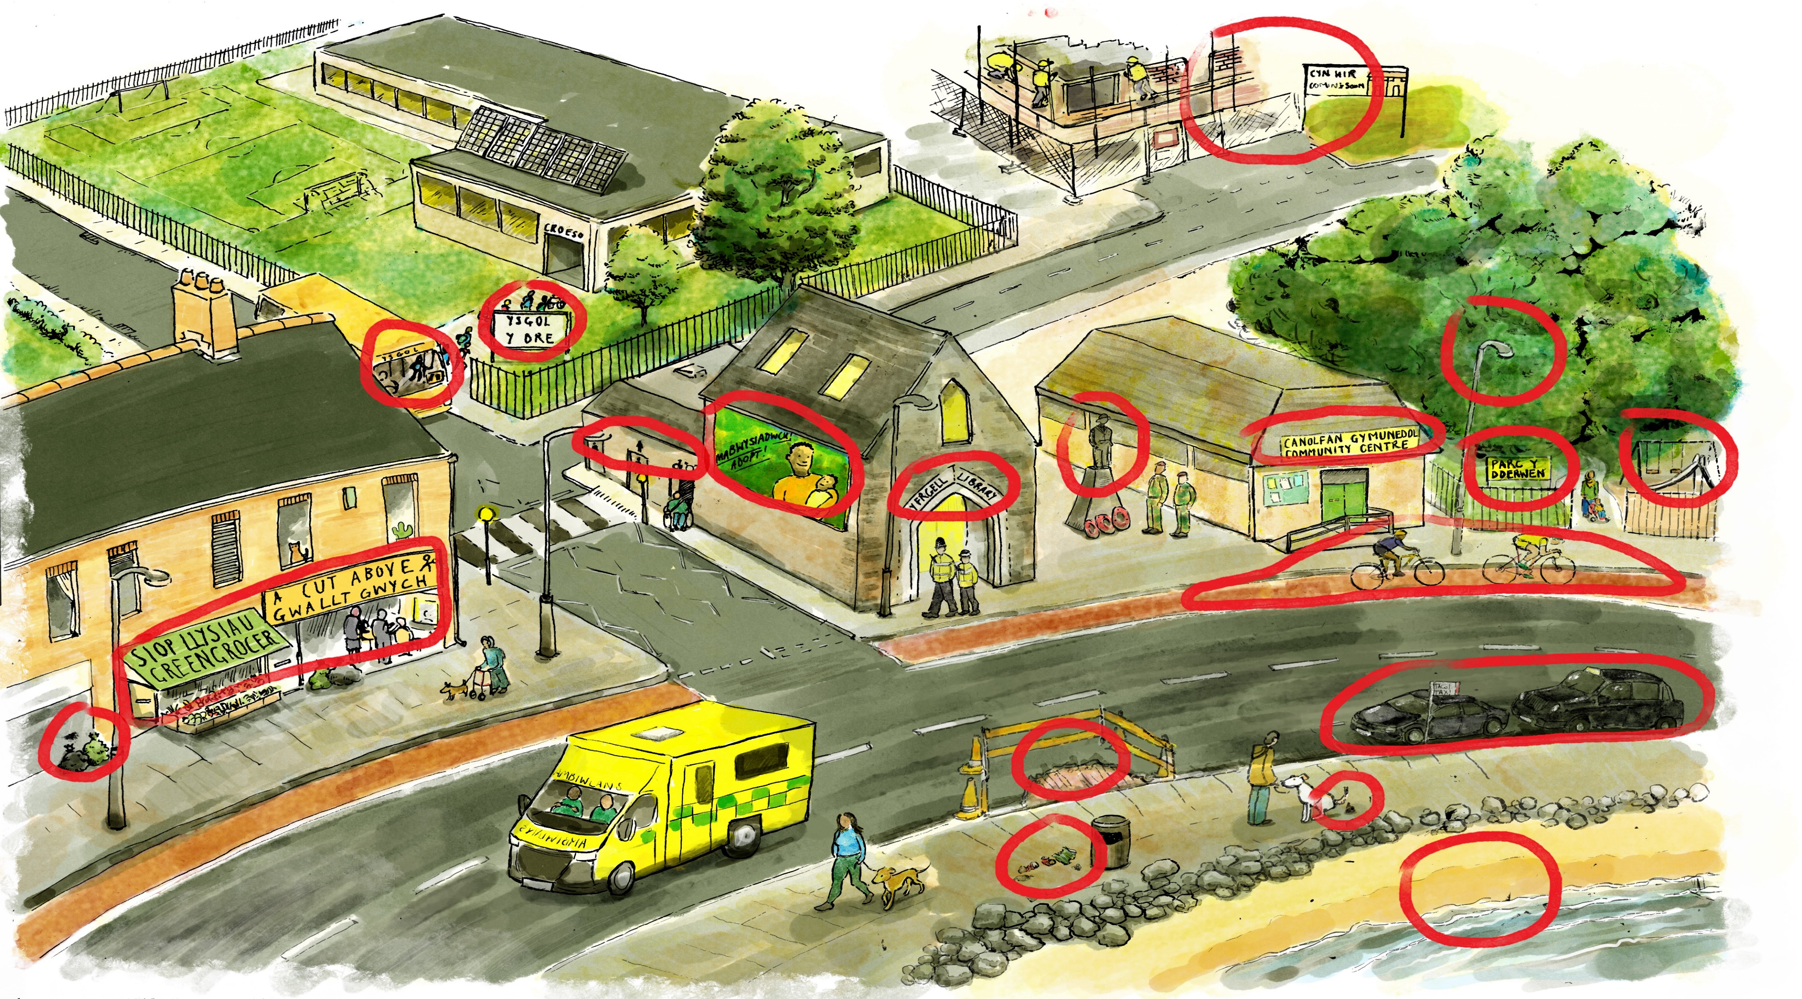
Notes:
Gweler yr atebion wedi’u cylchu uchod

Slide 6
Tynnwch lun o’ch ardal leol
Marciwch neu rhowch gylch o amgylch y llefydd rydych chi'n meddwl sydd gan y cyngor lleol reolaeth drostynt.
Notes:
Dywedwch wrth y myfyrwyr bod angen iddynt feddwl am ba bethau sydd gan eu cyngor lleol reolaeth drostynt.
Rhaid i gynghorau ddarparu rhai gwasanaethau i'r bobl sy'n byw yn yr ardal. Mae'r rhain wedi'u nodi yn y gyfraith, felly mae'n rhaid iddynt eu gwneud.
Gofynnwch i'r myfyrwyr fynd mewn i grwpiau o 4 neu 5 a gwneud un o'r gweithgareddau canlynol:
Opsiwn 2
Rhowch ddarn mawr o bapur a beiros i bob grŵp.
Gofynnwch i'r myfyrwyr dynnu llun o'u hardal leol. Gallai hyn fod yn eich ysgol / eich man cyfarfod a'r ardal gyfagos neu gallai fod yn bwynt canolog y mae pob myfyriwr yn gyfarwydd ag ef.
Gofynnwch i'r myfyrwyr farcio'r llefydd neu'r pethau yn eu llun y maen nhw'n meddwl sydd gan y cyngor lleol reolaeth drostynt.
Gweithgaredd estynedig:
Mewn grwpiau, gofynnwch i'r myfyrwyr fynd allan yn eu cymuned (gallai hyn fod mewn ardal tu allan i'r ysgol neu mewn ardal lle maent yn byw). Gofynnwch i'r myfyrwyr dynnu lluniau neu fideos o bethau y maen nhw'n meddwl sydd gan y cyngor reolaeth arnyn nhw. Rhannwch yr hyn a ddarganfuwyd gyda gweddill y dosbarth gan ddefnyddio PowerPoint neu fideo.

Slide 7
Mae pobl sy’n byw yn yr ardal leol yn rhoi arian i’r cyngor lleol i ddarparu gwasanaethau. Gelwir hyn yn dreth cyngor.
Y cyngor sy’n penderfynu ble i wario’r arian.
Trafodwch o fewn eich grwpiau ar pa dri pheth byddech chi’n blaenioraethu gwario arian y treth cyngor arno
Notes:
Gofynnwch i'r myfyrwyr ddychmygu mai nhw yw'r cyngor lleol ac maen nhw wedi derbyn £20miliwn mewn treth gyngor. Er mwyn roi help iddynt gallech arddangos y llun sydd ar sleid 5.
Rhowch 10 munud i'r grwpiau benderfynu pa bethau a llefydd byddent yn blaenoriaethu gwario'r arian. A oes unrhyw bethau yn eu hardal leol y mae angen i'r cyngor eu gwella?
Gall y myfyrwyr dim ond defnyddio'r arian ar bethau mae gan y cyngor reolaeth drostynt. Fel cymorth gallant ddefnyddio'r hyn a ddysgon nhw yn y gweithgaredd diwethaf.
Gofynnwch i'r myfyrwyr roi adborth ac ysgrifennu eu hatebion ar y bwrdd.
Gallent grwpio gyda'i gilydd neu gyfateb unrhyw atebion sydd yr un fath neu'n debyg.
Addasiad:
Gallech ddefnyddio’r cardiau symbolau yn yr adnodd ategol ADY a’u rhoi i’r myfyrwyr a gofyn iddynt eu graddio gan ddefnyddio safle ‘Diemwnt 9’ i ddangos eu blaenoriaethau

Slide 8
Pa mor berthnasol yw etholiadau lleol ar fywydau pobl ifanc?
Yw pob math o etholiadau yr un mor berthnasol?
Notes:
Gofynnwch i'r myfyrwyr feddwl yn ôl a myfyrio ar yr hyn mae nhw wedi'i ddysgu heddiw ac yng Ngwers 1. Gofynnwch i'r myfyrwyr ystyried:
Pa mor berthnasol yw etholiadau cynghorau lleol i fywydau pobl ifanc?
Ydi pob math o etholiadau yr un mor berthnasol?
O flaen y dosbarth yn fan hyn fe allech chi arddangos y tabl / PowerPoint sy’n dangos gwahanol fathau o etholiadau.

